Slide 1
বিসমিল্লাহির রহমানির রাহিম
আজকের পাঠে,
সবাই কে স্বাগতম

Slide 2
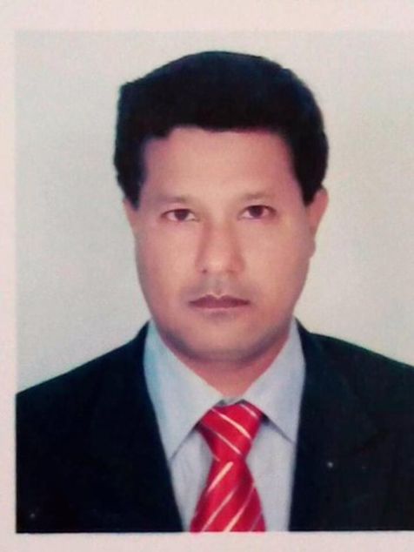
শিক্ষক পরিচিতি
আবু ইউছুপ মোঃ আমজাদ হোসেন
সহকারী প্রধানশিক্ষক
শার্শা সরকারি পাইলট মডেল মাধ্যমিক বিদ্যালয়
শার্শা , যশোর।
Email:- amzadspt@gmail.com / মোবাঃ- ০১৯২৫২০৯৬১১

Slide 3
সুপ্রিয় শিক্ষার্থীবৃন্দ,
চলো আমরা ক্লাস শুরুর আগে একটি ভিডিও দেখি।
এখানে ডবল ক্লিক করুণ
নিচের প্রশ্ন গুলির উত্তর দাও ?
আমরা কোন কবি সম্পর্কে জানলাম ?
উত্তরঃ- মাইকেল মধুসূদন দত্ত।
মাইকেল মধুসূদনের বাড়ির পাশ দিয়ে কোন নদ বয়ে গেছে?
উত্তরঃ- “ কপোতাক্ষ নদ”

Slide 4
পাঠ ঘোষনা
আমাদের আজকের পাঠঃ
মাইকেল মধুসূদন দত্তের কবিতাঃ –
“ কপোতাক্ষ নদ ”

Slide 5
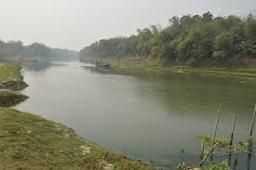
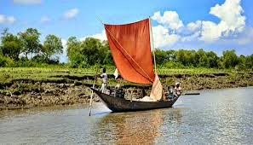
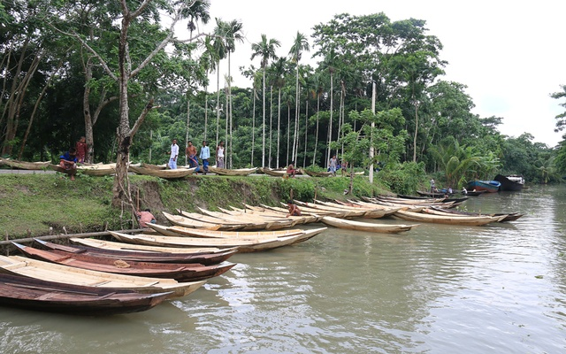
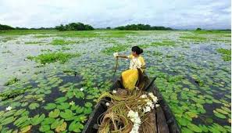
আমরা “কপোতাক্ষ নদের “ কিছু স্থির চিত্র দেখি----
” “কপোতাক্ষ নদ
“কপোতাক্ষ নদ”
“কপোতাক্ষ নদ”
“কপোতাক্ষ নদ”

Slide 6
শিখণ ফল
এ পাঠ শেষে শিক্ষার্থীরা --
প্রবাস জীবনের স্বদেশপ্রেমের স্বরুপ সম্পর্কে ব্যাখ্যা করতে পারবে ।
‘কপোতাক্ষ নদের অন্তরালে কবির স্বদেশপ্রীতির স্বরুপ ব্যাখ্যা করতে পারবে ।
মাতৃভূমির প্রতি গভীর মমত্ববোধের স্বরুপ ব্যাখ্যা করতে পারবে ।
শৈশবের স্মৃতিময় দিনগুলি সম্পর্কে বর্ণনা করতে পারবে ।
চতুর্দশপদী কবিতাবলী সম্পর্কে ধারনা লাভ করতে পারবে ।

Slide 7
কবি পরিচিতি
জন্মঃ-
১৮২৪ খ্রীঃ ২৫ জানুয়ারি।
পরলোকগমন-
১৮৭৩ খ্রীঃ ২৯ জুন
লেখাপড়া- স্কুল জীবন শেষে কলকাতা হিন্দু কলেজে।
কবি মাইকেল মধুসূদন দত্ত
অমর কীর্তিঃ- ‘মেঘনাদ-বদ’ কাব্য,চতুর্দশপদী কবিতাবলী।নাটক- কৃষ্ণকুমারী, শর্ষিষ্ঠা। প্রহসন- একেই কি বলে সভ্যতা ও বুড়ো শালিকের ঘাড়ে রোঁ।
১৮৪৩ খ্রীঃ খ্রিষ্ঠধর্মে দীক্ষিত হন এবং নামের আগে ‘মাইকেল’ যোগ হয়।
অমিত্রাক্ষর ছন্দ ও সনেটের প্রবর্তক।

Slide 8
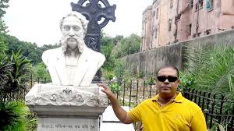
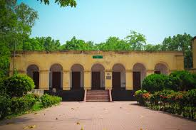
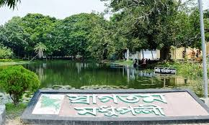
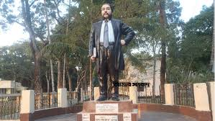
কবির জন্মস্থানের কিছু স্থির চিত্র দেখি --

Slide 9
প্রিয় শিক্ষার্থী, প্রতিটা বেঞ্চভিত্তিক শিক্ষার্থীরা নিজেরা আলোচনা করে নিচের প্রশ্নগুলোর উত্তর লেখ।
আমরা উত্তরগুলি মিলিয়ে নিই ।
১) মাইকেল মধুসূদনের জন্ম তারিখ লেখ?
১ নং উত্তরঃ- ২৫ জানুয়ারি ১৮২৪ খ্রীঃ ।
২) মধুসূদনের নামের আগে কেন ‘মাইকেল’ যোগ করা হয়েছে ?
২ নং উত্তরঃ– ১৮৪৩ সালে খ্রীষ্টান ধর্ম গ্রহণ করার পর।
৩) মাইকেল মধুসূদনের রচিত ২টি প্রহসনের নাম লেখ?
৩ নং উত্তরঃ-একেই কি বলে সভ্যতা ও বুড়ো শালিকের ঘাড়ে রোঁ।
৪) মাইকেল মধুসূদনের মৃত্যু তারিখ লেখ?
৪নং উত্তরঃ- ২৯ জুন ১৮৭৩ খ্রীঃ।

Slide 10
আদর্শপাঠঃ-
শিক্ষক ‘কপোতাক্ষ নদ’ কবিতা আবৃতি করে শিক্ষার্থীদের শোনাচ্ছেন--

Slide 11
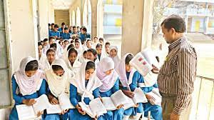
নিরব পাঠঃ
শ্রেণিকক্ষে শিক্ষক শিক্ষার্থীদের নিরবে ‘কপোতাক্ষ নদ’ কবিতা আবৃতি করতে বলেছেন------

Slide 12
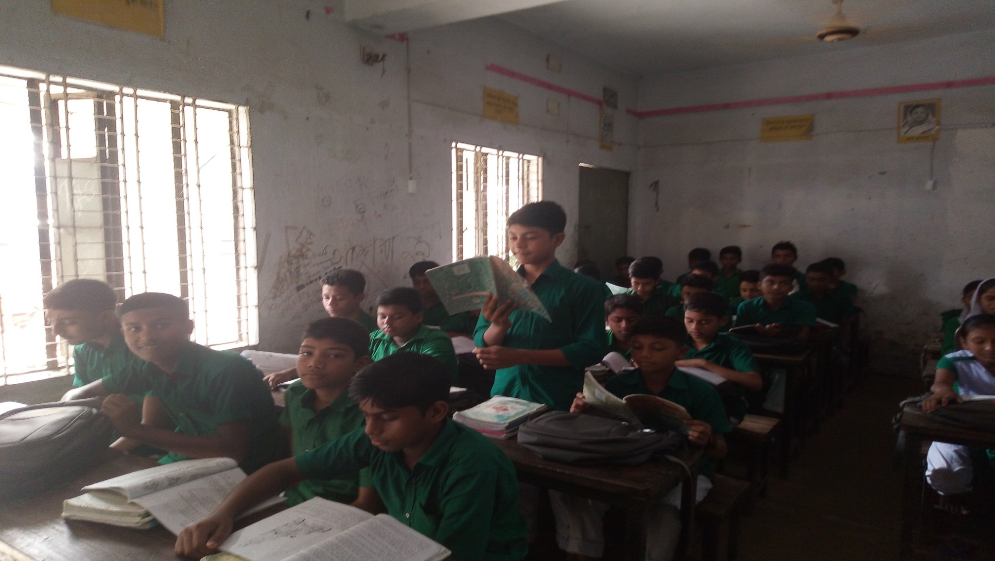
সরব পাঠ
শিক্ষক শিক্ষার্থীদের কয়েকজনকে পর্যায়ক্রমে “সরবে” ‘কপোতাক্ষ নদ’ কবিতা পাঠ করতে বলছেন।

Slide 13
নতুন শব্দ ও শব্দার্থগুলি শিখি
শব্দ
শব্দার্থ
সতত
সর্বদা
বিরলে
একান্ত নিরিবিলিতে
নিশা
রাত্রি
ভ্রান্তি
ভুল
প্রজা যেমন রাজাকে কর দেয়, তেমনি ‘কপোতাক্ষ’ নদও সাগরকে জলরুপ কর বা রাজস্ব দিচ্ছে।
বারি-রুপকর

Slide 14
একক কাজ
প্রত্যেকে নিচের শব্দ হতে ২টির শব্দার্থ লেখ।
বিরলে
নিশা
চতুর্দশপদী কবিতা
ভ্রান্তি

Slide 15
“পাঠ বিশ্লেষণ”
‘কপোতাক্ষ নদ’ কবিতাটি কবির চতুর্দশপদী কবিতাবলী থেকে গৃহিত হয়েছে। এই কবিতায় কবির স্মৃতিকারতার আবরণে তাঁর অত্যুজ্জ্বল দেশপ্রেম প্রকাশিত হয়েছে । কবি যশোর জেলার কপোতাক্ষ নদের তীরে সাগরদাঁড়ি গ্রামে জন্মগ্রহণ করেন। শৈশবে মধুসূদন এই নদের তীরে প্রাকৃতিক পরিবেশে বড় হয়েছেন। যখন তিনি ফ্রান্সে বসবাস করেন, তখন জন্মভূমির ---শৈশব-কৈশোরের বেদনা-বিধুর স্মৃতি তাঁর মনে জাগিয়েছে কাতরতা। দূরে বসেও তিনি যেন ‘কপোতাক্ষ নদের’ কলকল ধ্বনি শুনতে পান।

Slide 16
“পাঠ বিশ্লেষণ”
কত দেশ , কত নদী তিনি দেখেছেন, কিন্তু জন্মভূমির এই নদ যেন----মায়ের স্নেহডোরে তাঁকে বেঁধেছে ,কিছুতেই তিনি তাকে ভুলতে পারেন না। কব্র মনেসব্দেহ জাগে, আর কি তিনি এই মাঁয়ের দেখা পাবেন ! কপোতাক্ষ নদের কাছে তাঁর সবিনয় মিনতি-বন্ধুভাবে তাকে তিনি স্নেহদরে যেমন স্মরণ করেন, কপোতাক্ষও যেন তাকে একই ভাবে প্রেমভাবে তাকে স্বস্নেহে স্মরণ করে । ‘কপোতাক্ষ নদ যেন তাঁর স্বদেশের জন্য হ্রদয়ের কাররতা বঙ্গবাসিদের-- নিকট ব্যক্ত করে। দেশমার্তৃকার প্রতি অকুন্ঠ প্রেম যে মানুষের সহজাত প্রবৃত্তি মাইকেল মধুসূদন দত্তের ‘কপোতাক্ষ নদ’ কবিতায় তাই ধরা পড়েছে ।।

Slide 17
আমরা উত্তরগুলি মিলিয়ে দেখি----
মূল্যায়ণ
নিচের প্রশ্নগুলির উত্তর দাও
(সময় মাত্র ৫ মিনিট)
১) মাইকেল মধুসূদন দত্ত কত সালে খ্রীষ্ট ধর্ম গ্রহণ করেন?
১ নং উত্তরঃ- ১৮৪৩ খ্রীষ্টাব্দে।
২) মাইকেল মধুসূদন দত্তের রচিত ২টি নাটকের নাম লেখ?
২ নং উত্তরঃ- “কৃষ্ণকুমারী” ও “ পদ্মাবতী”।
৩) ‘চতুর্দশপদী’ কবিতা কাকে বলে? বুঝিয়ে লেখ ?
৩নং উত্তরঃ- চতুর্দশপদী কবিতা সাধারনত চৌদ্দ চরন বিশিষ্ট কবিতা । প্রথম আট চরনের স্তবককে অষ্টক (Octave) এবং পরবর্তী ছয় চরণের স্তবককে ষষ্টক ( Sectet) বলে । অষ্টকে মূলত ভাবের প্রবর্তন এবং ষষ্টকে ভাবের পরিণতি ঘটে থাকে।

Slide 18
“ চতুর্দশপদী কবিতা ”
আমাদের আলোচ্য কবিতাঃ- “কপোতাক্ষ নদ” একটি “চতুর্দশপদী কবিতা”
এখানে কবি , মিল বিন্যাস করেছেন , -
প্রথম অষ্টক= কখকখ কখখক,
শেষ ষষ্টক = গঘগ ঘগঘ ।
চতুর্দশপদী কবিতায় কয়েক প্রকার অন্তমিল প্রচলিত আছে। যেমন- প্রথম আট চরণঃ- কখখক কখখক । শেষ ছয় চরণঃ- ঘঙচ ঘঙচ ।
অথবা, প্রথম আট চরণঃ- কখখগ কখখগ, শেষ ছয় চরণঃ- ঘঙঘঙ চচ।
চতুর্দশপদী কবিতার প্রথম আট চরনের স্তবককে অষ্টক ( Octave)
এবং পরবর্তী চয় চরণের স্তবককে ষষ্টক ( Sectetবলে । অষ্টকে মূলত ভাবের প্রবর্তন এবং ষষ্টকে ভাবের পরিণতি ঘটে থাকে।
‘চতুর্দশপদী কবিতা”- ইংরেজিতে SONNET , বাংলায় চতুর্দশপদী কবিতা। চৈদ্দ-চরণ- সমন্বিত ভাব সংহত সুনির্দিষ্ট।

Slide 19
চুড়ান্ত মূল্যায়ণ
চলো, আমরা নৈর্ব্যক্তিক প্রশ্নগুলোর উত্তর দেখে নিই।
১) ‘কপোতাক্ষ নদ’ কবিতাটি রচনাকালে কবি কোন দেশে ছিলেন?
ক) ইতালীতে খ) ফ্রান্সে গ) ইংল্যান্ডে ঘ) আমেরিকায়
২) মাইকেল মধুসূদনের রচিত ‘নাটক’ নিচের কোন টি ?
ক) বীরাঙ্গনা খ) চতুর্দশপদী গ) পদ্মাবতী ঘ) বুড়ো শালিক
৩) ‘কিন্তু এ স্নেহের তৃষ্ণামিটে কার জলে’-এ উক্তিতে কোন ভাব প্রকাশ পেয়েছে?
ক) ভ্রান্তি খ) সাহস গ) মমতা ঘ) অনূরাগ
৪) ‘কপোতাক্ষ নদ’ কবিতাটি কোন কাব্যগ্রন্থ হতে নেওয়া হয়েছে?
ক) চতুর্দপদী কবিতাবলী খ) পদ্মাবতী গ) শর্মিষ্ঠা ঘ) একেই কি বলে সভ্যতা

Slide 20
“বাড়ির কাজ”
আজকের পাঠ শেষে
শুভকামনা রইলো
সকলের জন্য
তোমরা “কপোতাক্ষ নদ” কবিতাটি ভাল করে পড়বে এবং নিজে নিজে
এই কবিতা হতে একটি সৃজনশীল প্রশ্ন তৈরি করবে ।
২) তোমার তৈরি সৃজনশীল প্রশ্নের উত্তরগুলি খাতায় লিখে নিয়ে আসবে।

